Slide 1
Storia delle istituzioni politiche 3
Ronald Car

Slide 2
La Francia prerivoluzionaria
Nel 1500 escono i Canard – fogli con notizie sensazionali (guerre, catastrofi) spesso fake news – drago alato nel cielo di Parigi, miracoli, profezie…
La monarchia assolutista istituita nel corso del 1600 impone il controllo: l’informazione politica è monopolizzata dal foglio governativo «Gazette de France» fondato nel 1631.
La «Gazette» è ideata come strumento governativo per controllare e indirizzare il flusso di notizie nel regno sotto la guida del cardinale Richelieu, mentre si proibisce ogni altro foglio; si rivolge primariamente alla nobiltà e ai funzionari governativi.

Slide 3
Informazione depoliticizzata
La «Gazette» si presenta come a-politica: «Grazie al nostro giornale il mercante non cercherà più di fare affari in città assediate o saccheggiate, né il soldato cercherà impiego in paesi dove non c’è guerra».
Il dibattito intellettuale è separato dalla società nel «Journal de Savants» fondato nel 1665 con l’appoggio del ministro di Luigi XIV Jean-Baptiste Colbert. Pensato per i membri della élite culturale (la République des lettres), non contribuisce molto alla divulgazione del sapere nella società.
Società di corte è glorificata in «Mercure Galant» fondato nel 1672. Offre all’alta società informazioni sulla vita di corte e sulle tendenze culturali e artistiche. Pubblica gossip, matrimoni VIP ecc. e informazioni di moda.

Slide 4
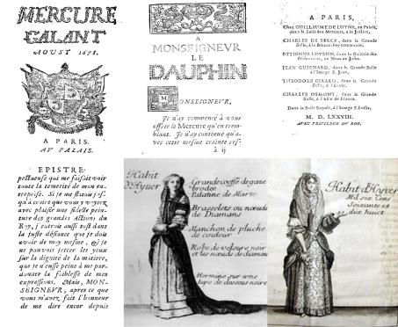
Stampa come spettacolo
Il Mercure svolge una funzione chiave per la diffusione delle mode, dei prodotti di lusso e dell’etichetta istituita alla corte di Luigi XIV anche tra la borghesia urbana, la nobiltà di provincia e all’estero.
Per I cortigiani è questione di prestigio (e di scandalo) esservi menzionati
Viene spesso criticato dai membri della nascente sfera intellettuale e culturale che si definiscono in opposizione alla sua frivolezza: per Jean de La Bruyère: «Le Mercure est immédiatement au dessous de rien».

Slide 5
«Encyclopédie» 1750-1772
Curata da Diderot e d’Alembert «per riunire le conoscenze umane e spiegarne i principi generali» al fine di «cambiare il modo in cui la gente pensa»;
Sul piano politico, esprime la critica all’assolutismo, alla censura, alla chiesa e alla nobiltà e promuove il modello inglese – libertà di dibattito, di commercio e industria e promozione delle «arti meccaniche» tradizionalmente considerate volgari.
dal 1752 la pubblicazione dei volumi procede in modo semiclandestino a causa della censura decretata su pressione dei gesuiti.
Nel 1759 dopo i primi 7 volumi D’Alembert abbandona il progetto dopo che papa Clemente XIII mette l’Encyclopédie all’indice e impone la scomunica a chi non la distrugge;

Slide 6
Impatto sulla società
1762-1772 l’espulsione dei gesuiti permette la pubblicazione degli altri 10 volumi, in 4200 copie (di cui metà per l’estero), oltre alle 24000 copie pirata e traduzioni.
A causa dell’alto prezzo, gli acquirenti sono per lo più alta borghesia e ufficiali dell’esercito e dell’amministrazione; ma è accessibile anche grazie alla diffusione di circoli di lettura.
Denis Diderot introduce nel dibattito ‘rispettabile’ idee finora vietate come il materialismo, l’ateismo e la democrazia: «Solo le leggi della società decidono cosa è bene e cosa è male» e le leggi esprimono la «volontà generale» riguardo al «bene comune».

Slide 7
Nascita dell’opinione pubblica
Tra 1764 e 1767 viene estesa la censura anche su argomenti finanziari e religiosi. Tasso di alfabetizzazione a fine XVIII secolo: 47% di uomini, 27% di donne. Dagli anni 1770’ nonostante la censura il rapporto tra le istituzioni (antiquate) e la società (in mutamento) è mediato dalla «opinione pubblica»: un sostituto per la rappresentanza parlamentare che si afferma in Inghilterra.
Jacques Necker – ministro delle finanze di Luigi XVI: dopo le dimissioni nel 1781 a causa di congiure di Corte, contrappone a questa l’opinione pubblica: pubblica per la prima volta «Compte rendu au roi» – rapporto sulle finanze dello Stato; i dati sono falsamente positivi, ma promuove il dibattito pubblico sulle spese del governo.
Nel 1784 Necker in «De l’Administration des finances de la France», afferma che: «l’opinione pubblica è una potenza invisibile, che senza tesoro, senza guardia e senza esercito, dà le leggi alla città, alla Corte e perfino al palazzo del Re».

Slide 8
Necker, «Compte rendu au Roi»
«La pubblicazione regolare di questo rapporto può contribuire enormemente alla fiducia del pubblico. Basta pensare al grande credito di cui gode l’Inghilterra, dove ogni anno viene presentato al Parlamento e poi pubblicato lo stato delle finanze.
Invece, in Francia ciò è sempre stato un mistero e si può solo confidare che il ministro delle finanze sia una persona di alta moralità. Occorre fondare la fiducia su basi più solide».
Cosa abbiamo da temere da questi rapporti se Sua Maestà renderà le spese proporzionali alle entrate e garantirà i creditori ogni volta che lo stato avrà bisogno della loro fiducia?»

Slide 9
Stampa clandestina
A metà Settecento i francesi possono informarsi su 5 giornali: la governativa «Gazette de France» e 4 stampati all’estero (Amsterdam o Ginevra) e importati di contrabbando;
Negli anni 1780’ con il crollo generale dell’autorità regia aumenta la diffusione della stampa clandestina: 19, di cui 16 stampati all’estero;
Comunque la professione del giornalista continua a godere di cattiva fama (misto di calunnie personali, attacchi politici, gossip inattendibili e pornografia…);
I giornalisti francesi sfidano la censura imitando i più celebri esempi inglesi di ribellione contro le autorità – John Wilkes, Junius – con l’ambizione di diventare i paladini del popolo.

Slide 10
Confronto con l’Inghilterra
Il modello inglese è glorificato da Jean-Louis de Lolme, Constitution de l'Angleterre, Amsterdam, 1771 (ripubblicata liberamente in Francia nel 1789), che introduce nel dibattito politico l’idea dell’Inghilterra come «culla della libertà» già diffusa nella cultura dei salotti illuministi (Montesquieu, Voltaire, Diderot…);
L’ideale politico di un governo di corte controllato dalla stampa popolare è promosso dai riformisti vicini a Necker, che lo considerano anche più moderno ed efficace del parlamentarismo inglese;
Per il giornalista Jean Baptiste Suard, la Francia non ha bisogno di un parlamento poiché «che cosa possono rappresentare i parlamentari, che non sia già espresso dall’opinione pubblica?»

Slide 11
Voltaire e il modello inglese
Nelle Lettres philosophiques sur les Anglais(1734) Voltaire loda l’Inghilterra per la tolleranza, libertà di stampa, stato di diritto e il compromesso costituzionale che bilancia elementi monarchici, aristocratici e democratici; Secondo lui lo sviluppo del commercio e la libertà si sostengono a vicenda;
Tuttavia, nella voce «Gazette» della Encyclopédie Voltaire critica la stampa inglese «piena di quella indecenza che la libertà della nazione autorizza… la stampa è uno dei flagelli della società e un brigantaggio intollerabile».

Slide 12
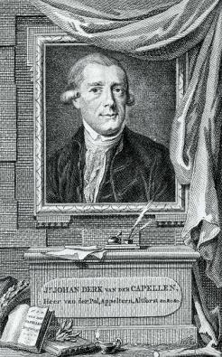
Influenza della rivoluzione olandese
Joan Derk van der Capellen: nobile olandese, sostiene il rivoluzionario americano John Adams, collabora con il radicale inglese Richard Price, che a sua volta collabora con Turgot, Benjamin Franklin, Tom Paine e Mary Wollstonecraft.
Al popolo olandese! (1781): suo pamphlet scatena la rivoluzione batava ed è diffuso anche in Francia, Inghilterra e Germania:
«Fate che i vostri governanti riferiscano pubblicamente sulla stampa sulle loro azioni. Abbiate cura della libertà di stampa, perché è l'unico supporto della libertà nazionale. Se non si può parlare liberamente ai propri concittadini e avvertirli in tempo, diventa fin troppo facile opprimerli. Per questo coloro il cui comportamento non può sopportare alcuna indagine sono sempre così contrari alla libertà di stampa e vorrebbero che non si stampi nulla senza il loro permesso».

Slide 13
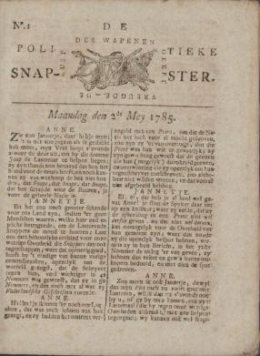
Dibattito olandese sulla partecipazione popolare
Rivoluzione batava 1780-1787: i sostenitori di Capellen uniti nel partito dei patrioti formano le milizie civiche contro il governo filo-monarchico (Stadtholder) della famiglia Orange; chiedono che le cariche pubbliche siano elettive, invece della cooptazione dall’alto.
1785: il giornale dei patrioti De Politieke Snapper afferma che ogni cittadino, ricco o povero, ha non solo il pieno diritto, ma anche il dovere morale di partecipare alle petizioni di interesse generale.
L’accesso al diritto di petizione si lega al dibattito sull’estensione del diritto di voto: secondo gli orangisti poteva firmare petizioni solo chi aveva un interesse stabile (proprietà), non era dipendente e capiva i problemi politici.

Slide 14
Popolazione della Francia (28 milioni nel 1789)
Terzo Stato:
10% borghesi (mercanti,
Professionisti ecc.)
10% artigiani, operai urbani
2% servitù domestica
30% proprietari o affittuari di piccole fattorie,
48% braccianti agricoli

Slide 15
La crisi politica in Francia
La proliferazione di pamphlet e di periodici dedicati alla questione della riforma fiscale e politica inizia con la convocazione della Assemblea dei Notabili nel febbraio 1787:
Per sanare il deficit dello Stato la stampa chiede all’Assemblea di tassare i nobili, abolire la censura sul modello inglese, creare Assemblee provinciali elettive e liberare la popolazione dall’obbligo delle corvée.
Doveri dei contadini: servitù sulle terre del feudatario, corvée per lo stato su strade, ponti ecc., tassa sulla terra (taille), sale (gabelle), pro capita (capitation), 1/20 del reddito (vingtième), 1/10 (dîme) per la chiesa.

Slide 16
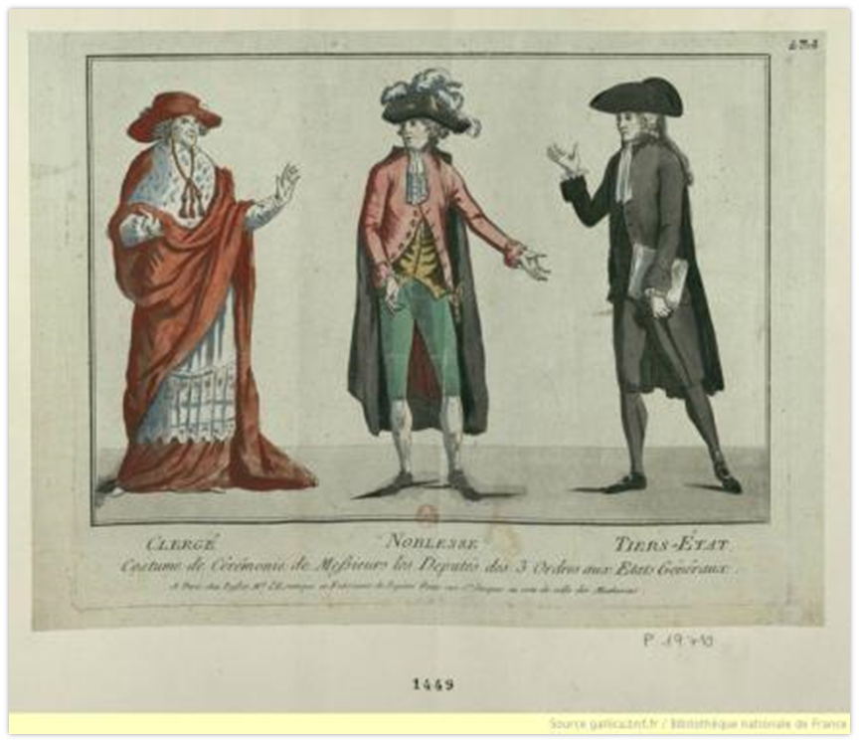
Gli Stati Generali
L’Assemblea dei notabili e il «Parlamento di Parigi» (la corte d’appello) rifiutano la tassazione dei nobili in quanto lesione dei diritti naturali garantiti dalle leggi fondamentali del regno.
La seconda Assemblea dei notabili (novembre – dicembre 1788) dichiara che solo gli Stati Generali hanno il diritto di mondificare le leggi fondamentali: un’assemblea dei 3 ceti che non è stata più convocata dal 1614.

Slide 17
Elezioni per gli Stati Generali
24 gennaio 1789 il re emana il regolamento per le elezioni da svolgere a marzo:
per i primi 2 ordini votano direttamente tutti i membri;
Tra marzo e aprile 1789, per il terzo stato tutti i maschi oltre 25 anni che pagano imposte eleggono nelle corporazioni cittadine e nelle parrocchie di campagna i membri delle Assemblee locali,
Queste eleggono i deputati del terzo stato dopo un dibattito pubblico - l’esito della elezione a due gradi sarà una grande maggioranza di avvocati tra gli eletti.

Slide 18

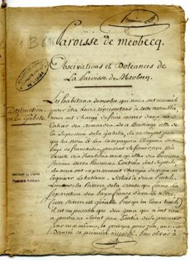
Cahiers des doléances
Gli elettori nelle parrocchie redigono i Cahiers de doléances: circa 60.000 riassunti delle singole lamentele della popolazione,
Le Assemblee locali ne fanno una loro sintesi e propongono nuovi principi di governo:
- abolizione dei privilegi feudali e eguali diritti per tutti cittadini maschi,
- libertà personale e di stampa,
- un parlamento elettivo.

Slide 19
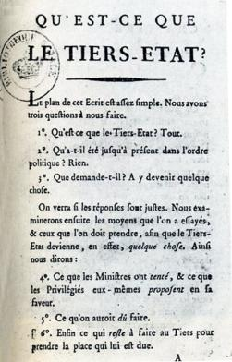
Che cos’è il terzo stato?
Gennaio 1789: su invito del ministro Necker agli intellettuali di inviare proposte come organizzare gli Stati Generali, Emmanuel-Joseph Sieyès pubblica il pamphlet che identifica il terzo stato come la vera nazione. Quindi il terzo stato deve avere una rappresentanza proporzionata al suo ruolo sociale nell’Assemblea e in questa si deve «votare per teste e non per ordini».
«Il terzo stato racchiude tutta la nazione; ciò che non è nel terzo stato non fa parte della nazione… La nazione è all’origine di tutto, la sua volontà è sempre legale, essa è la legge stessa».
Nel corso del 1789 è venduto in 100.000 copie

Slide 20
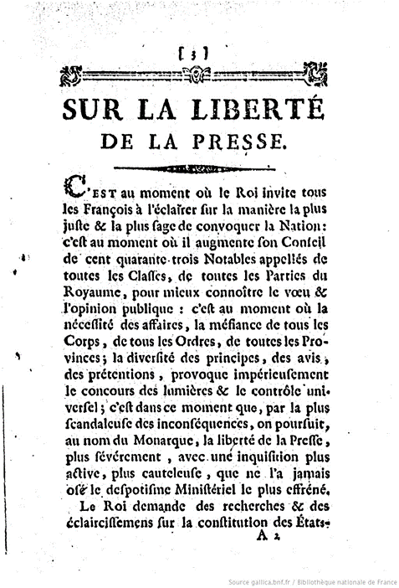

Libertà di stampa
1788 Conte di Mirabeau pubblica a Londra Sur la liberté de la presse, imité de l'anglois de Milton (riprende Aeropagitica scritta da John Milton nel 1644),
Dall’apertura degli Stati Generali il 5 maggio 1789, pubblica i dibattiti e analizza i problemi nel giornale «États généraux», ma il 6 maggio il re reintroduce la censura;
10 maggio Mirabeau riprende la pubblicazione mascherando il giornale come un rendiconto ai propri elettori in Provenza. Il suo esempio supera nei fatti ogni tentativo di censura.

Slide 21
«Anglomanes»
I deputati degli Stati Generali del gruppo dei Monarchiens (monarchici riformisti vicini a Necker) promuovono l’ideale politico di un parlamento aristocratico controllato dalla stampa popolare. Rifiutano l’idea di Sieyès che il terzo stato da solo esprime la volontà dell’intera nazione e gli contrappongono l’idea «inglese» del governo misto (monarchia-aristocrazia-popolo);
L’anglomania influisce anche sulla parte non-repubblicana dei Giacobini, come il filoamericano Marchese di La Fayette e Antoine Barnave.

Slide 22
«Américanistes»
1786 Nicolas de Condorcet pubblica De l’influence de la révolution d’Amérique sur l’Europe: afferma che gli Stati Uniti traducono i diritti naturali in esempi concreti di tolleranza, istruzione e libertà di stampa, che è invece «erosa in Inghilterra dagli Libel Acts e dalla corruzione dei giornalisti».
1788 Filippo Mazzei (amico di Thomas Jefferson): Recherches Historiques et Politiques sur les Etats-Unis de l'Amérique Septentrionale
1790 Jean-Nicolas Démeunier: L'Amérique indépendante, ou les différents constitutions de treize provinces qui se sont érigées en républiques, sous le nom d'États-Unis de l'Amérique, scritto assieme a Thomas Jefferson.

Slide 23
Da Stati Generali a Assemblea Costituente
11 giugno Sieyès presenta la mozione con cui il terzo stato invita gli altri due stati a unirsi a loro;
al loro rifiuto 17 giugno, il terzo stato, quale «rappresentante di almeno 96% della nazione» si proclama «Assemblea Nazionale».
Il 9 luglio si autoproclama «Assemblea Nazionale Costituente» con il compito da dare alla Francia una nuova costituzione.
4-11 agosto – Decreti sull’abolizione di tutti i privilegi feudali adottati per fermare l’ondata di panico e di rivolta tra i contadini – la grande peur

Slide 24
Diritti fondamentali
23/24 agosto – Decreto dell’Assemblea Costituente sulla libertà di religione e di stampa;
26 agosto – l’Assemblea proclama la «Dichiarazione dei diritti dell’uomo e del cittadino» sull’esempio della «Dichiarazione di indipendenza» degli Stati Uniti.
Preambolo: la pubblicazione della dichiarazione serve «affinché gli atti del Potere legislativo e del Potere esecutivo, potendo essere in ogni momento paragonati con il fine di ogni istituzione politica, siano più rispettati».
all’art.11) Libertà di pensiero e espressione:
«La libera manifestazione dei pensieri e delle opinioni è uno dei diritti più preziosi dell’uomo; ogni cittadino può dunque parlare, scrivere, stampare liberamente, salvo a rispondere dell’abuso di questa libertà nei casi determinati dalla Legge».

Slide 25
Club dei Giacobini
Club Breton – prima associazione fondata il 30 aprile 1789 dai deputati del terzo stato della Bretagna per concordare tra loro il voto sulle questioni che saranno discusse ai Stati Generali;
Dopo la trasformazione in Assemblea Costituente, nel novembre 1789 il club si riorganizza nella La société des Amis de la Constitution e si riunisce nel convento dei Giacobini.
Noto come il club giacobino apre anche ai non deputati e istituisce filiali in ogni provincia;
Nella prima fase fino alla tentata fuga del re nell’estate 1791 dominano i notabili parlamentari come Mirabeau inclini alla monarchia costituzionale alla inglese.
Con le elezioni all’Assemblea Legislativa nel settembre 1791 si affermano i giornalisti repubblicani come Brissot; da momento preparatorio per i dibattiti in assemblea, il club diventa una seconda assemblea in cui si decidono le battaglie politiche.

Slide 26
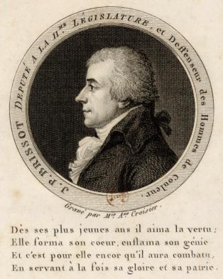
Jacques-Pierre Brissot
Imprigionato alla Bastiglia dal 1784 al 1788 per il pamphlet (non suo) contro la regina, Les Passe-temps d’Antoinette; fugge in Inghilterra e fonda la Société des amis des Noirs, poi parte per l’America dove ammira lo spirito repubblicano.
16 marzo 1789 durante le elezioni per gli Stati Generali, Brissot, appena tornato dagli Stati Uniti, annuncia l’uscita di «Le Patriot Française»:
«un journal politique, national, libre, indépendant de la censure et de toute espèce d'influence… pour remplacer la multitude des brochures par un vrai journal… décrire les progrès de la Révolution; il rapportera les faits, les débats, décrets et transactions des assemblées… et exposer ses recherches sur les constitutions anglaise et américaine».

Slide 27
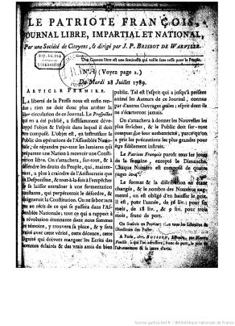
Giornalismo politico come professione
Bandito dopo il primo numero, riprende 28 luglio e raggiunge 10.000 copie grazie al basso prezzo e al linguaggio semplice;
Brissot lo usa non tanto per informare, quanto per «istruire i francesi, senza sosta, a poco prezzo e in una forma non pesante. Questo sarà un giornale politico o gazzetta… Senza le gazzette la Rivoluzione Americana non avrebbe mai vinto».
Per Brissot «per ogni cento persone che leggono i pamphlet, ce ne sono centomila che leggono il giornale»; solo i giornali possono diffondere la rivoluzione da Parigi verso ogni singola provincia rurale dove «il popolo ignorante deve combattere contro l’astuzia dei nobili».

Slide 28
Da giornalista a capo partito girondino
Brissot eleva la professione del giornalista da un rango molto basso prima della rivoluzione (colui che vive diffondendo pettegolezzi) a molto alto (intermediario tra il popolo sovrano e l’Assemblea Nazionale, quindi difensore della Repubblica e dell’unità nazionale).
Aprile 1791 pubblica Nouveau Voyage dans les Etats-Unis de l'Amerique Septentrionale, fait en 1788:
«Non è più necessario imparare dagli americani come ottenere la libertà, ma come preservarla. Il segreto consiste nella morale del popolo – gli americani ce l’hanno… Volete diffondere lo spirito pubblico in tutta la Francia? Aiutate la diffusione del sapere, abbassate i prezzi di libri e giornali».
Nella primavera 1792 convince l’Assemblea Legislativa a dichiarare guerra al Sacro Impero Tedesco (gli Asburgo), la Prussia e l’Olanda per «repubblicanizzare l’Europa» con una «crociata della libertà universale».
I deputati che concordano con lui sulla guerra rivoluzionaria e la liberazione degli schiavi diventano noti come brisottini o girondini.

Slide 29
Diffusione della stampa
Durante il decennio rivoluzionario 1789-1799 escono 2000 giornali e 13000 pamphlet politici, incentrati su Parigi (a fine 1789 sono 200 giornali a Parigi e 35 nel resto della Francia);
Rispetto alla editoria pre-rivoluzionaria basata su lunghi saggi, il giornalismo è più adatto per tempi di veloci trasformazioni, lo stile di scrittura è più sintetico e diretto;
Data la grande concorrenza, i giornalisti devono imparare le tecniche per attrarre l’attenzione dei lettori – sensazionalismo, polemiche contro personalità in vista, teorie di complotto, narrazioni romanzate che alimentano la suspense…
I più abili conquistano velocemente un potere politico pari a quello dei governanti e dei capi partito, sono in grado di dettare l’agenda politica e le parole d’ordine.

Slide 30
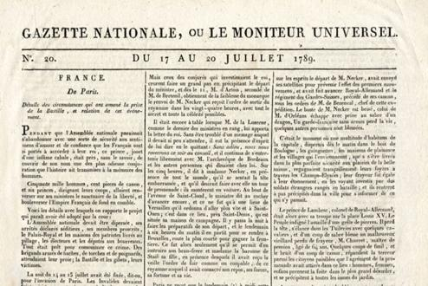
«Le Moniteur universel»
Grande imprenditore Charles-Joseph Panckoucke, già editore della «Encyclopédie», fonda il «Moniteur», annunciato come il primo «papier-nouvelles à la manière anglaise»;
Pubblica i dibattiti dell’Assemblea Costituente (trascritti interamente senza commenti) e tutte le sue decisioni, oltre alle notizie politiche nazionali ed estere.
La linea editoriale è sempre filogovernativa: prima costituzionalista, poi giacobina, dopo la caduta di Robespierre filo-termidoriana e dopo il colpo di stato di Napoleone, filo-imperiale.
Rispetto al livello artigianale degli altri giornali, il «Moniteur» conquista la posizione dominante grazie alle risorse investite – 27 macchine tipografiche.

Slide 31
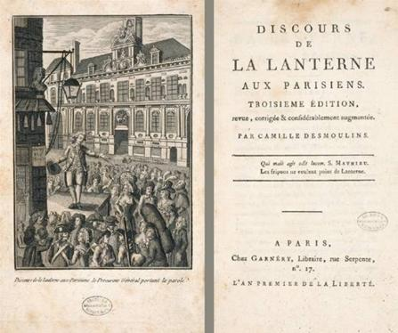
«Demi-Philosophes»
La stampa repubblicana di Parigi aiuta la minoranza radicale dell’Assemblea Costituente ad imporsi sulla maggioranza Monarchiens. I nuovi giornali sono spesso scritti e stampati da un’unica persona.
Settembre 1789 Camille Desmoulins pubblica Discours de la lanterne aux Parisiens che ispirerà il canto dei sanculotti. La lanterna diventa un ambiguo richiamo alla violenza: Desmoulins lo presenta come simbolo dell’illuminismo, ma per i suoi sostenitori sanculotti simbolizza la forca:
Ah! ça ira, ça ira, ça ira
les aristocrates à la lanterne!

Slide 32
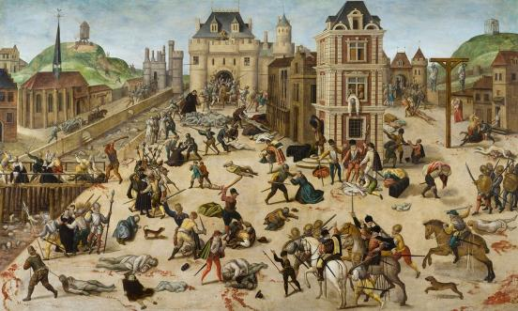
Il “complottismo”
Camille Desmoulins, dopo l’assalto alla Bastiglia 14 luglio 1789, diventa noto per il pamphlet Le France Libre dove chiede «un governo democratico e popolare», accusa il re di preparare la «notte di San Bartolomeo contro i patrioti» (1572).
Dal novembre 1789 Desmoulins pubblica il quotidiano «Revolutions de France et de Brabant», annunciando che «l’universo e tutte le sue follie saranno nella giurisdizione di questo giornale ipercritico»: accusa i rivoluzionari non giacobini come Mirabeau e Brissot di essere ladri, bugiardi e traditori.

Slide 33
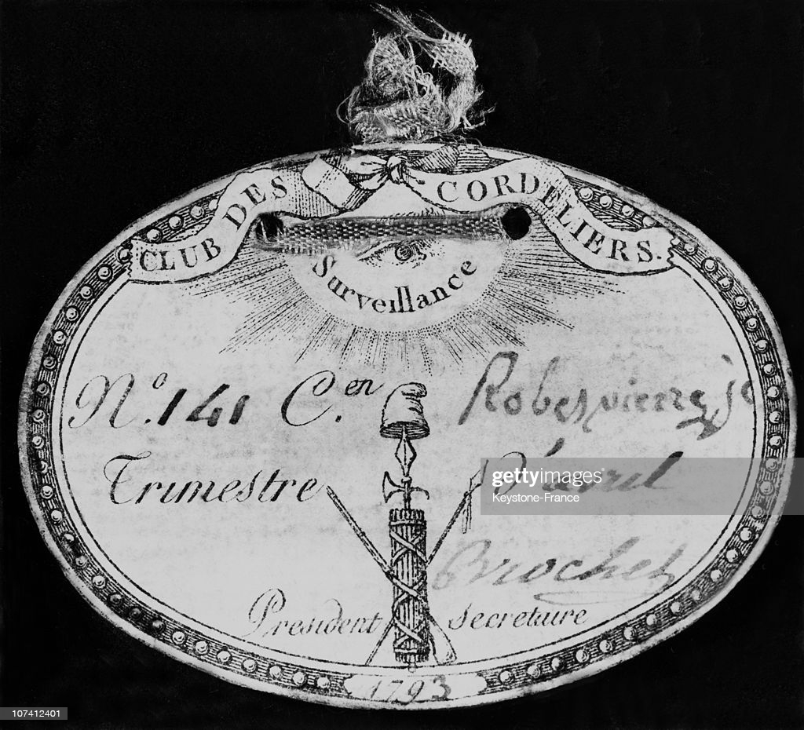
Club dei Cordiglieri
Fondato il 27 aprile 1790 da Desmoulins, Georges Danton e Jean-Paul Marat con il nome di Società degli Amici dei diritti dell'uomo e del cittadino, è più radicale e egualitario dei Giacobini, aperto anche ai poveri e alle donne.
Organizza proteste popolari contro la monarchia e comitati di sorveglianza dei nobili e dei funzionari pubblici, rifiuta la costituzione monarchica del settembre 1791 e i limiti ai diritti di voto;
Nel agosto 1792 promuove la insurrezione contro la monarchia.

Slide 34
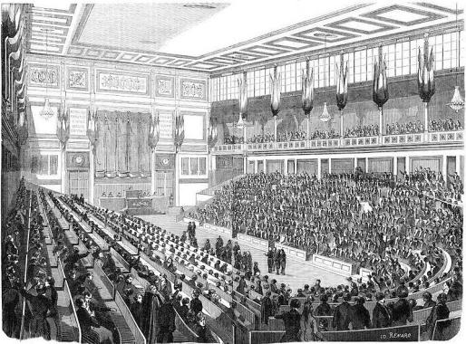
Politica come teatro
Dal novembre 1789 l’Assemblea Nazionale siede nel salone equestre della reggia di Tuileries, usato poi anche dalla Convenzione Nazionale e poi dal Consiglio dei 500 fino a Napoleone.
I monarchiens siedono nei banchi a destra, i giacobini a sinistra; nel periodo repubblicano i montagnardi e i girondini occupano i banchi alti per mostrare la fermezza ideologica; nei banchi bassi siede «la palude», i deputati indecisi.
Sopra i deputati sono i loggioni per cittadini e giornalisti; pessima acustica, circa mille deputati, caos procedurale e incitamenti del pubblico premiano chi ha esperienza di teatro e sa farsi sentire, mentre impediscono lunghi ragionamenti.

Slide 35
Costituzione del 3 settembre 1791
Il Re
Assemblea nazionale
Giudici e amministratori
ministri
Elettori di secondo grado (1% dei cittadini attivi)
Cittadini attivi – maschi adulti che pagano un minimo di tasse e non sono al servizio
Nazione – cittadini (attivi 4 milioni e passivi 3 milioni) + non cittadini (donne e proscritti)

Slide 36
Convenzione Nazionale e Terrore
10 Agosto 1792 – insurrezione dei sanculotti del Comune di Parigi guidati dai Cordiglieri di Georges Danton contro la monarchia; sospensione della costituzione approvata l’anno prima;
20 settembre 1792 si riunisce la Convenzione Nazionale; 22 settembre proclama la Repubblica;
2 ottobre 1792 la Convenzione crea il Comitato di Sicurezza Generale – organizza una polizia politica contro i sospetti;
10 marzo 1793 su proposta di Danton la Convenzione istituisce il Tribunale Rivoluzionario – giudica senza appello i sospetti arrestati dal Comitato di Sicurezza Generale
6 aprile 1793 Maximilien Robespierre fonda il Comitato di Salute Pubblica – per proteggere la repubblica da invasioni straniere e complotti interni.
17 settembre 1793 approvata la «Legge dei sospetti»: «tutti quelli che, o per la loro condotta, o per le loro relazioni, o per i loro propositi o i loro scritti, si siano mostrati nemici della libertà».

Slide 37
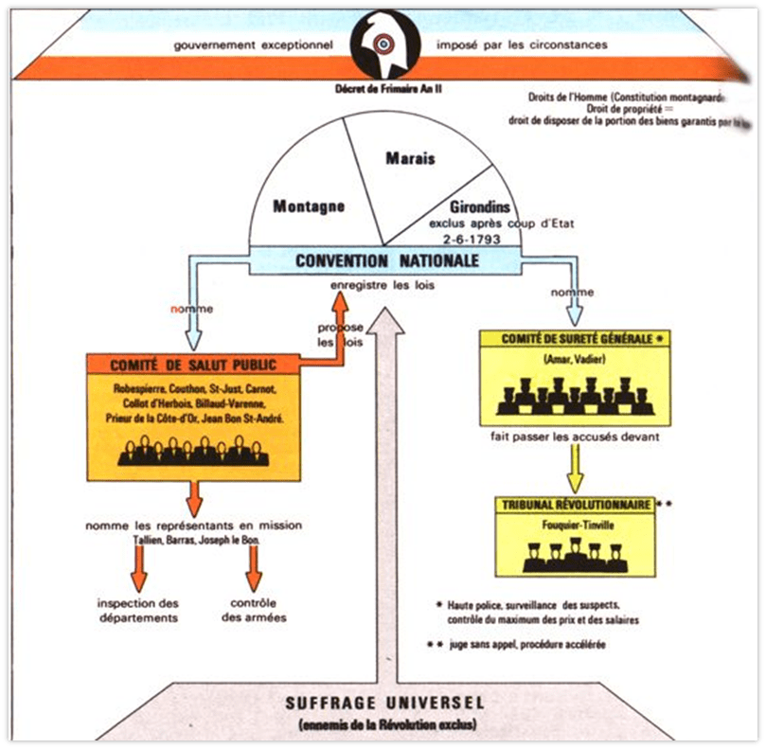
Costituzione formale e costituzione reale
Costituzione repubblicana del 24 giugno 1793
Governo provvisorio
L’Assemblea Nazionale (1/40 mila cittadini)
Giudiziario
Consiglio esecutivo (24 membri)
Amministratori distrettuali
Grandi elettori (1/200 cittadini)
Elettori – tutti cittadini maschi maggiorenni (7 milioni)

Slide 38
Limiti alla libertà di stampa
Durante la monarchia costituzionale (luglio1789 – agosto 1792) la destra chiede di limitare la libertà di stampa per difendere l’ordine costituito, ma la sinistra con Robespierre impedisce qualsiasi censura.
All’avvento della Repubblica, la Convenzione Nazionale introduce leggi che puniscono con la morte la propaganda monarchica e contro-rivoluzionaria.
Durante il Terrore(1793-1794) non si reintroduce la censura e ogni mese aprono decine di nuovi giornali, ma i giornalisti vengono arrestati in base alla «legge sui sospetti».
Ciascuno dei governi – monarchico, girondino, giacobino, termidoriano – cerca di influenzare l’opinione pubblica finanziando i propri giornali e cercando di corrompere i giornalisti degli altri o accusandoli di essere degli estremisti anarchici.

Slide 39
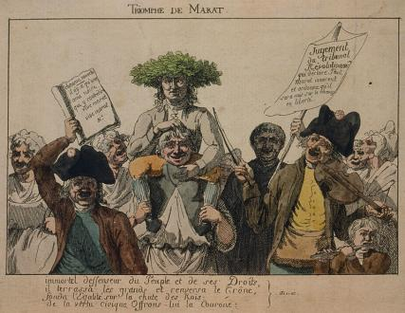
Jean-Paul Marat – “l’amico del popolo”
pubblica dal settembre 1789 il quotidiano «L’Ami du peuple» e «Le Junius Français»:
incita i sanculotti a commettere i massacri di settembre 1792 – uccisi 1400 detenuti nelle carceri;
Ottobre 1792 chiede 270 mila teste «per assicurare la tranquillità pubblica».
Aprile 1793 emana l’appello contro i moderati della Convenzione Nazionale: «La contre-révolution est dans la Convention Nationale! Mettons en état d'arrestation tous les ennemis de notre Révolution et toutes les personnes suspectes. Exterminons sans pitié tous les conspirateurs si nous ne voulons pas être exterminés nous-mêmes ».

Slide 40
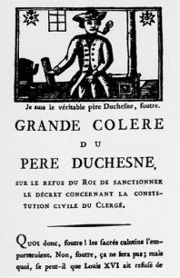
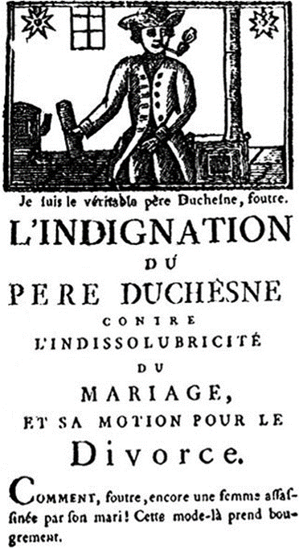
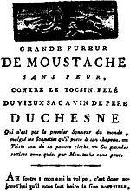
Jacques-René Hébert
editore e autore unico del giornale «Père Duchesne», usa un linguaggio aggressivo e volgare per porsi come portavoce dei sanculotti: il personaggio fittizio, sanculotto Père Duchesne, esprime emozioni forti per provocare una reazione emotiva nei lettori; ottiene grande successo – vende fino a 40 000 copie.
Capo della fazione degli exagérés a favore della scristianizzazione, del terrore e delle requisizioni, chiama il re «ubriacone e pigro maiale cornuto», sostiene i massacri di settembre 1792 e la limitazione del diritto di voto - solo ai sanculotti.

Slide 41
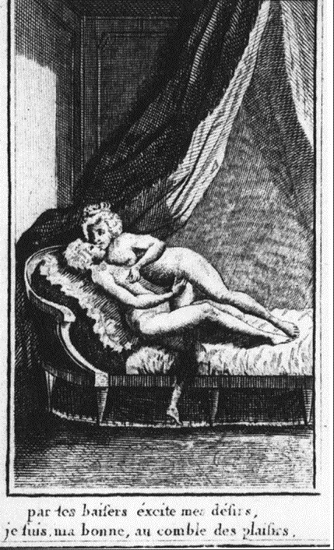
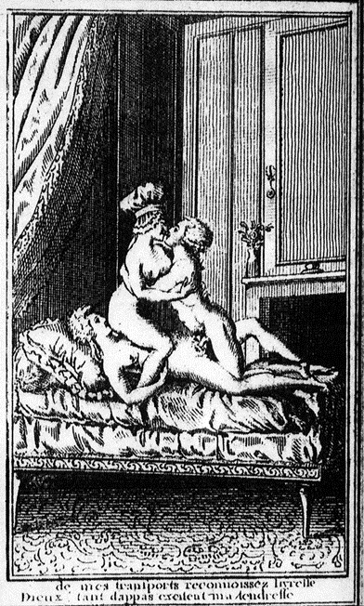

Demonizzazione dell’immagine pubblica della regina nella stampa pornografica
Les amours de Charlot et Toinette pubblicato a Londra 1779, a Parigi 1789, accusa Maria-AntoniettaCarlo di tradire il re con il conte d’Artois, suo fratello;
Messaline française, Parigi 1789, accusa Maria-Antonietta di rapporti lesbici con la sua dama di corte Madam de Polignac);
Vie privée, libertine et scandaleuse de Marie-Antoinette d'Autriche, pubblicato a Parigi nel 1793 durante il suo processo, in cui la si definisce «la vergogna dell'umanità e del suo sesso».

Slide 42
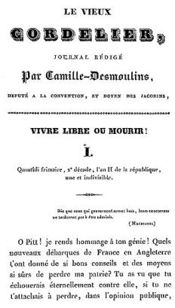
La stampa contro il linguaggio di odio
Da dicembre 1793 a febbraio 1794 Desmoulins pubblica «Le vieux Cordelier», forma con Danton il gruppo degli «Indulgents» e chiede la fine del terrore.
Il motto del giornale cita Machiavelli: «Coloro che usano l’odio per governare saranno presto imitati dai loro concorrenti»; Desmoulins critica il Tribunale Rivoluzionario e il Comitato di Salute Pubblica per aver reso malata la società francese diffondendo paura e brutalità;
Chiede l’istituzione di un Comitato di Clemenza e condanna la logica del sospetto come contraria alla «Dichiarazione dei diritti».

Slide 43
Lotta tra fazioni
31 Maggio-2 giugno 1793 - Insurrezione dei sanculotti guidati da Marat e Hébert contro i deputati girondini che vengono espulsi dalla Convenzione, 31 ottobre 1793 ghigliottina per Brissot e altri 28 girondini;
13 luglio 1793 Marat è ucciso dalla girondina Charlotte Corday;
24 marzo 1794 Hébert è condannato alla ghigliottina dal Tribunale Rivoluzionario,
5 aprile 1794 per ordine di Robespierre il Tribunale Rivoluzionario condanna alla ghigliottina la fazione guidata da Danton e Desmoulins (non si può zittire un giornale perché la censura è contro i principi della rivoluzione, ma si può condannare il giornalista come contro-rivoluzionario).

Slide 44
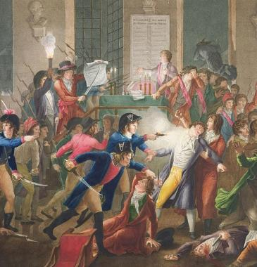
Grande terrore e caduta di Robespierre
10 giugno 1794 Robespierre e Couthon del Comitato di Salute Pubblica impongono alla Convenzione di adottare la «Legge di pratile» - elimina ogni garanzia per l’imputato, il Tribunale Rivoluzionario può solo prosciogliere o condannare a morte chi riconosce come «nemico del popolo» in base a un giudizio morale.
Dopo un mese di «grande terrore» i membri della Convenzione temono per la propria vita e si coalizzano contro Robespierre.
28 luglio (mese di termidoro del nuovo calendario repubblicano)1794 golpe e fine del governo rivoluzionario; inizia il Termidoro: persecuzione dei giacobini e dei sanculotti, svolta verso politiche più conservatrici e ricerca della stabilità.

Slide 45
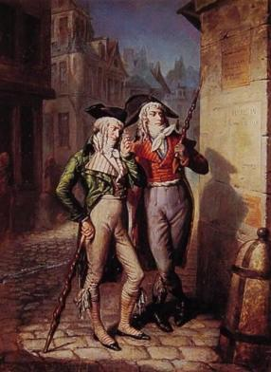
Termidoro e «terrore bianco»
Da agosto 1794 riappare la stampa realista
Louis-Marie Fréron, già collaboratore di Desmoulins e Marat, che aveva arringato per la esecuzione del re e per la regina la «stessa sorte della regina Brunilde», per i massacri di settembre 1792, era «missionario del terrore» a Tolone e Marsiglia, ora trasforma il suo giornale giacobino «L’Orateur de peuple» in organo di propaganda antigiacobina;
Ispira e organizza il terrore bianco contro i vecchi rivoluzionari, compiuto da bande della «Gioventù dorata di Freron» armate di mazze chiamate «costituzione».

Slide 46
Chiudere la rivoluzione
La Convenzione Nazionale individua il colpevole per il Terrore nei club (specialmente dei Giacobini) che si sostiene, traviano la formazione dell’opinione pubblica, spingono verso atteggiamenti settari, creano il clima di paura e cospirazione e di fede fanatica nei capi carismatici.
I giornalisti vengono accusati di aver tradito la causa dell’illuminismo: invece di promuovere la ragione hanno fomentato le passioni trascinando il paese nel terrore ideologico e instabilità istituzionale.
Il «cittadino buono» è visto come dedicato al suo lavoro, politicamente passivo e isolato, che aspetta dal governo ordine e protezione.

Slide 47
Direttorio (novembre 1795-novembre 1799)
Agosto1795: con la nuova costituzione si cerca di «uscire dalla rivoluzione»: si vietano manifestazioni pubbliche dei club politici e si forma un Direttorio di 5 persone che non possono essere sfiduciate dai consigli dei rappresentanti;
Il governo si deve difendere da tentativi di golpe sia monarchici, sia giacobini; gli editori dei giornali devono ottenere il permesso della polizia per pubblicare ogni numero.
4 settembre 1797 fallisce il golpe monarchico, il governo abolisce la libertà di stampa e chiude 42 giornali realisti, mentre i rimanenti giornali giacobini devono pagare un’alta tassa sulla stampa;
privo di un vero sostegno popolare, il direttorio si mantiene al potere combinando la repressione e la censura diretta con il modello inglese di pressione economica sulla stampa. Falsifica i risultati delle elezioni dell’aprile 1798 per assicurarsi la maggioranza nei consigli rappresentativi.

Slide 48
Colpo di stato di Napoleone Bonaparte
9-10 novembre 1799 colpo di stato di Napoleone – il rapporto della polizia sul «esprit publique, les jornaux et les théatres» informa che «la maggior parte degli editori condivide la soddisfazione generale». La «Gazzette de France» afferma che «Parigi gode di una grande calma e dopo tanto tempo all’inquietudine e tristezza che oscurava i volti è subentrata l’ilarità. Non ci sono più le facce lunghe come quelle degli artefici delle cospirazioni fallite».
Napoleone gode del sostegno dell’esercito e sfrutta l’apatia dell’opinione pubblica provocata dalla corruzione del Direttorio e da anni di violenza politica. Si presenta come «salvatore della Repubblica», sopra le parti nello scontro tra monarchici e giacobini – unisce nella sua persona sia l’ideale monarchico, sia quello rivoluzionario.
Si proclama Primo Console e impone la costituzione consolare – «breve e oscura», a differenza delle costituzioni rivoluzionarie, non garantisce i diritti dei cittadini.

Slide 49
Bonapartismo
17 gennaio 1800 come Primo Console, decreta la chiusura di 50 su 63 quotidiani parigini; entro 1807 rimangono solo 4, usati per la propaganda: modello per regimi totalitari del Novecento (Mussolini, 1925: «Giornali e giornalismo sono da considerarsi come uno dei poteri dello Stato»);
Settembre 1803-luglio 1804 organizza un sistema complessivo di controllo su tutte le pubblicazioni in base ai principali temi «che possono turbare la pace nello Stato e il buon ordine»:
1) Antico Regime (da descrivere come caos amministrativo in contrasto con il buon ordine dell’Impero); 2) Rivoluzione; 3) Chiesa (dopo il Concordato del 1802 sostiene la legittimità dell’ordine napoleonico); 4) Altre culture (in particolare inglese); Romanticismo letterario (mina la moralità);

Slide 50
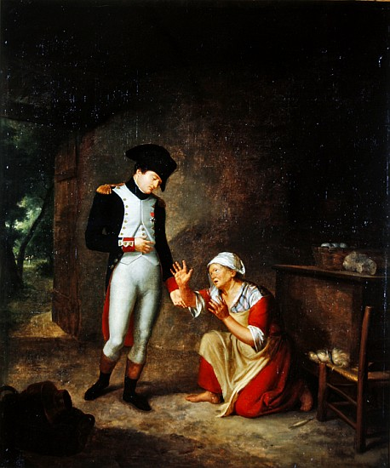
Padre della patria
Promuove la pubblicazione di opere teatrali, romanzi, dipinti e opere storiche dal tono patriottico, che glorificano la disciplina militare e il culto della persona di Napoleone: un superuomo che si prende cura del popolo, in particolare dei contadini (85% della popolazione).
Francois Leroy de Liancourt: Napoléon rend visite à un paysan dans la banlieue de Brienne, le 4 août 1805

Slide 51
Società tedesca nell’epoca moderna
Germania (Sacro Romano Impero) è divisa in più di 300 piccoli stati che non riescono a controllare la produzione di tante tipografie; lo sviluppo del commercio rende necessaria la circolazione di informazioni.
Grandi mercanti e banchieri come i Fugger stampano notiziari per i loro clienti e funzionari governativi che pagano l’abbonamento.
Alle informazioni economiche si aggiungono anche notizie mondane sull’alta nobiltà, racconti di battaglie, trattati di pace, diffusione di epidemie (peste); le notizie vere sono frammischiate con voci fantasiose.
Entro 1620’ tutte le maggiori città pubblicano notiziari periodici formati da 4 a 8 pagine. Tutti sono sottoposti alla censura governativa che cerca di proibire o controllare la diffusione di notizie a carattere politico (ma non è chiaro cosa sia o no “politico”).

Slide 52
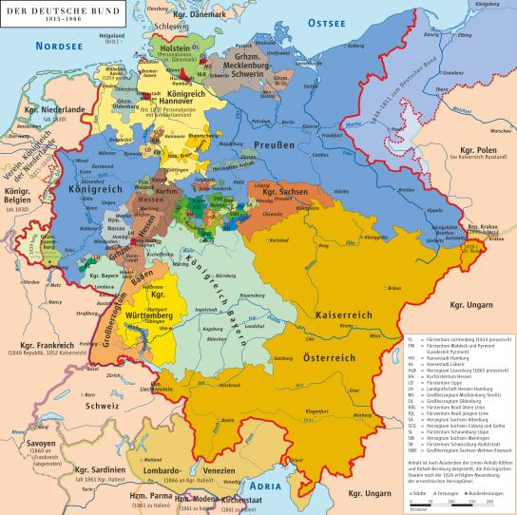
Confederazione Tedesca 1815-1866
Dalla fine delle guerre napoleoniche alla nascita dell’Impero Tedesco la Germania è solo una Confederazione di 40 stati indipendenti; l’unico organo è il Congresso intergovernativo di Francoforte;
L’unico obiettivo della Confederazione è la mutua difesa dei governi monarchici contro la diffusione delle idee democratiche tra i loro sudditi.

Slide 53
Repressione della opinione pubblica
Il Congresso di Francoforte delude le speranze dei cittadini in una graduale unificazione e democratizzazione della Germania. Viene unificata solo la repressione delle libertà politiche - con gli accordi di Karlsbad del 1819 si istituisce la «Commissione centrale per la persecuzione di tentativi di alto tradimento» con il diritto di:
Inviare l’esercito confederale per reprimere le insurrezioni antimonarchiche nei singoli stati;
Controllare tutte le scuole e università tedesche, abolire le associazioni studentesche e perseguire i professori che diffondono idee democratiche (denunciati come demagoghi che traviano i giovani);
Censurare tutta la stampa e spiare la opinione pubblica in tutta la Confederazione;
Eseguire perquisizioni su tutto il territorio.

Slide 54
Verso la rivoluzione del 1848
La repressione della vita politica costringe i movimenti liberal-democratici a tentare l’insurrezione armata:
1830 – ispirati dalla Rivoluzione vittoriosa in Francia e Belgio, si tentano rivoluzioni anche nei stati italiani (Stato Pontificio, Ducato di Parma e Modena), nella parte della Polonia occupata dalla Russia e nei vari stati della Confederazione Tedesca (Sassonia, Hannover, Assia ecc.);
1832 - Festival di Hambach – prima grande manifestazione popolare di 30 mila persone per la democrazia;
1833 – assalto alla centrale di polizia di Francoforte – tentativo di prendere in ostaggio il Congresso confederale per avviare la rivoluzione in tutta Germania, represso facilmente dalla polizia.

Slide 55
Formazione della società civile
Prime associazioni politiche:
Liberali – per un compromesso con i re perché concedano costituzioni fondate sulla collaborazione tra parlamenti eletti dai cittadini più benestanti e governi monarchici;
Democratici-repubblicani – per la sovranità del popolo a posto di quella monarchica, il suffragio universale maschile, istruzione gratuita per tutti;
Conservatori – critici verso le monarchie centralizzate e assolutiste, riconducibili al razionalismo illuminista che loro condannano come anticristiano; per la restaurazione di un potere indipendente dalla amministrazione statale dei feudatari nelle campagne e delle corporazioni dei mestieri nelle città.

Slide 56
«Stato di diritto»
Karl Theodor Welcker, Fondazione di un diritto razionale e dello Stato di diritto, 1813:
«Ai sudditi deve essere garantito il diritto di informarsi e di dibattere della cosa pubblica, di segnalare eventuali abusi al proprio sovrano inviandogli petizioni, e nel caso estremo di sottrarsi al suo potere emigrando.
Il sovrano invece ha l’obbligo di promuovere la pubblicità, la trasparenza, la prevedibilità e in generale la legalità dell’azione governativa».

Slide 57
Valutazioni del parlamentarismo inglese
Conservatori
Liberal-democratici
Friedrich Julius Stahl, Principio monarchico, 1845:
Il parlamentarismo conduce una società verso il principio repubblicano che è negazione del volere divino; «per difendere il principio monarchico, il re deve essere di fatto il cuore della costituzione, il potere positivo nello stato, che lo guida verso il progresso».
Georg Wilhelm Hegel, Sul Reform Bill inglese, 1831:
Il parlamentarismo conduce al divario tra i principi che proclama e la realtà (la diffusione della povertà): «La faccenda principale in un’elezione si riduce a rintracciare gli elettori, a portarli alle urne e a indurli a votare, soprattutto con i mezzi di corruzione, per i loro padroni».

Slide 58
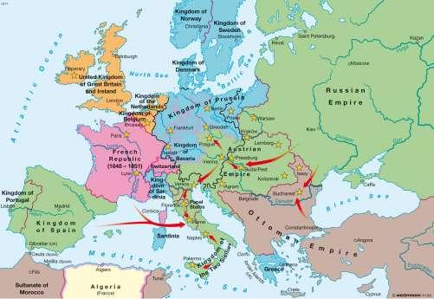
Rivoluzione del 1848
Partendo dalla Francia, l’onda rivoluzionaria si muove dalla Danimarca alla Sicilia verso l’est, fermandosi ai confine dell’Impero Russo;
I rivoluzionari chiedono il riconoscimento della volontà popolare e dei diritti politici dei cittadini.

Slide 59
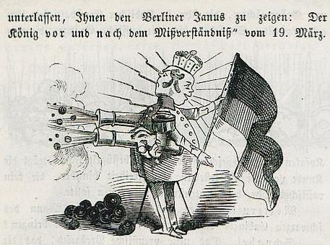
Fallimento della rivoluzione tedesca
Rivoluzionari tedeschi chiedono l’unità nazionale e la sovranità popolare, ma la maggior parte spera in un compromesso con le monarchie;
I re promettono di accettare costituzioni monarchico-parlamentari per guadagnare tempo; nell’inverno 1848/49 reprimono i governi provvisori grazie al sostegno della popolazione rurale, dell’esercito e dell’Impero Russo.

Slide 60
Costituzione del regno di Prussia 1848/50
Concessa dal re Federico Guglielmo IV per ristabilire l’ordine, introduce il parlamento che dovrebbe «collaborare» con il governo regio, ma non chiarisce chi decide se non si trova un compromesso. In caso di necessità, il re può emanare leggi senza il consenso del parlamento.
Per la Camera elettiva si vota secondo il «diritto elettorale delle 3 classi»: 1 voto della I classe vale come 20 voti della III classe.
1 deputato
I classe: 4% della popolazione
II classe: 16% della popolazione
III classe: 80% della popolazione

Slide 61
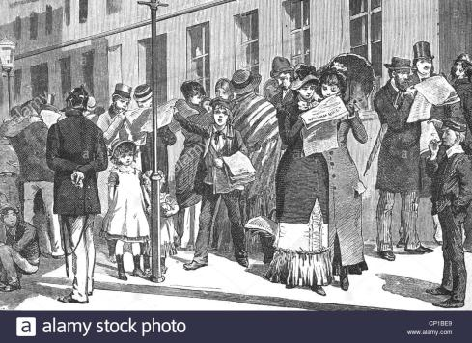
Intelligenz-blatt
Dalla fine del Settecento, la stampa è considerata «non solo un veicolo di informazione, ma anche di istruzione» e i giornalisti sono «portatori di cultura» e «educatori popolari».
I più rinomati quotidiani dell’Ottocento, «Kölnische Zeitung» e «Frankfurter Zeitung», si considerano delle versioni tedesche del «Times» e promuovono idee politiche e culturali della borghesia liberale istruita e benestante. I loro editori non perseguono gli obiettivi di un’impresa commerciale, ma di prestigio sociale.

Slide 62
La democrazia sfiduciata – Realpolitik
August Ludwig von Rochau, Realpolitik, 1853:
«L’idea della libertà, il pensiero nazionale, l’idea dell’eguaglianza degli uomini, lo spirito politico di partito, la stampa, sono dei fattori nuovi della vita sociale in molti stati odierni. […] si capisce da sé che una giusta politica non può rifiutarsi di riconoscere il potere che spetta a quell’incarnazione dei sentimenti e delle tendenze morali-spirituali che chiamiamo opinione pubblica».
Ma, «di fronte alla ricchezza sta la povertà, di fronte all’intelligenza sta l’ignoranza, il pregiudizio e in particolare la stupidità». Per un governo democratico occorre «un costante sforzo spirituale ed una persistente volontà, che sono estranei alle grandi masse», per cui «una simile teoria non potrà sostenere la prova della realtà nel futuro così come non l’ha mai superata nel passato».

Slide 63
Rochau: partiti contro popolo
«La questione del vero popolo sembra accomunare tutti i partiti e ciascun partito trova il vero popolo laddove individua le proprie opinioni o almeno dei mezzi disponibili per la realizzazione dei propri fini:
L’assolutismo militaristico chiama l’esercito “l’élite” del popolo,
il regime patriarcale tende a definire il ceto retrograde contadino delle province più tradizionalistiche come il nucleo del popolo,
la burocrazia vede il vero popolo in primo luogo nella parte piccoloborghese degli abitanti delle città,
il partito costituzionale concede il ruolo del vero popolo solo al benestante ed istruito ceto medio
e la democrazia tende ad escludere dal popolo tutti coloro che non appartengono al proletariato, o che quantomeno non si associano ai proletari».

Slide 64
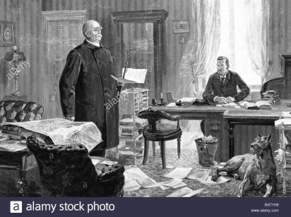
Lothar Bucher
Il parlamentarismo così com’è, 1855:
«Nella “Nationalzeitung” si poté leggere: ‘Il parlamentarismo inglese non è racchiuso nel palazzo del Parlamento, né è limitato a discorsi e votazioni delle Camere parlamentari, bensì noi intendiamo per esso l’organizzata e garantita libertà generale di opinione e di azione’. Per via di quali istituzioni è organizzata e garantita questa libertà di opinione e di azione? La parte negativa della definizione rappresenta un deciso passo in avanti; ma, allora, non si capisce perché chiamare la cosa proprio parlamentarismo».

Slide 65
Bucher: opinione pubblica
«Gli assolutisti raffigurano quotidianamente l’opinione pubblica come un’assurdità. Sarebbe molto comodo se, per raggiungere la verità, non si dovesse far altro che dire sempre l’opposto di quanto detto dai fogli reazionari, gridare sì si! se loro urlano no no!
Lo scambio di opinioni da individuo a individuo è oggi delegato, guidato dai giornali. Circoli di discussione in cui si sarebbero potute incontrare osservazioni e pensieri scompaiono.
Ogni mattina, l’“opinione” viene servita pronta proprio come un panino. Leggendo, uno si abitua soltanto ad assorbire. Si consuma il giornale e si conta sul fatto che sarà digerito e trasformato in carne e sangue come se fosse un genere alimentare, nonostante la rigida distribuzione del tempo e la corsa al guadagno senza tregua non lasceranno forse per intere settimane neanche un minuto libero per riflettere su quanto si è letto».

Slide 66
Controllo dell’informazione
Per quanto riguarda la «stampa rispettabile», Il “Times” controlla il mercato vendendo 50 mila copie, gli succede il “Morning Advertiser” con 15 mila, i restanti tra 800 e 5 mila: «È chiaro di per sé quale potere esercita un foglio simile in forza di ciò che pubblica e ciò che sottace, in forza delle concezioni che diffonde e dei modi di vedere che genera».
Quanto alla «stampa radicale», «Il noto delitto di “istigazione all’odio e all’ostilità” nasce in Inghilterra. L’intera legislazione inglese sulla stampa è una tigre assopita e gli statisti liberali si guardano bene dallo strapparle i denti. Le classi governanti hanno un tacito accordo riguardo alla libertà di stampa e la permettono anche ad altri fintanto che pare a loro. Contro un pericoloso movimento di natura politica, ma in particolare se di natura sociale, l’armamentario può in ogni momento esser posto in funzione».

Slide 67
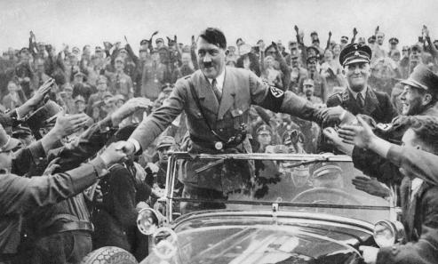
Il culto dell’opinione pubblica
Bucher: «L’opinione pubblica dovrebbe anche ottenere ciò che noi non sappiamo ottenere in altro modo; essa è una pozione magica. Si è istituito un culto, ma i culti derivano sempre dal bisogno di autorità, dalla sottomissione volontaria cui la massa degli uomini tende sempre, in particolare in epoche rivoluzionarie.
Un capo (Führer) che ha ottenuto la fiducia – forse in modo alquanto immeritevole – può condurre le masse ad atti di obbedienza, di rinuncia, di sacrificio, ai quali lo Stato, con tutto il suo apparato di costrizione, non è in grado di portarle.

Slide 68
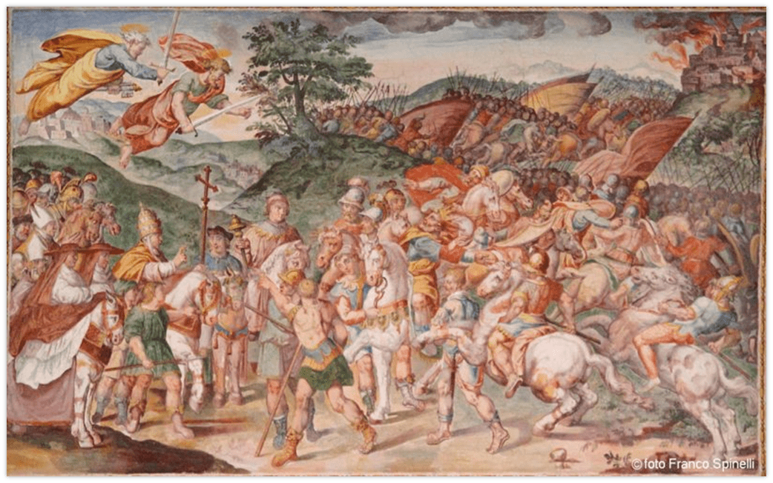
https://youtu.be/NjW--_cPerA
«L’opinione pubblica è stata a ragione chiamata il successore della Curia romana. La fede in lei dà o stesso conforto dato nel Medioevo dalla fede in Roma: che esiste un potere capace di piegare la mano robusta dello Stato».

Slide 69
Costituzione dell’Impero Tedesco 1866/71
Imperatore Tedesco, formalmente presidente della federazione
Comandante supremo dell’esercito e Re di Prussia
Consiglio Federale, formalmente sovrano,
Presieduto dal Cancelliere,
codecide nella legislazione
Assemblea Imperiale
Approva il bilancio,
codecide nella legislazione, non può sfiduciare il Cancelliere
Cancelliere federale
Governi regi degli stati della federazione
Eletto da tutti I maschi maggiorenni in elezioni dirette e segrete
Segretari di stato

Slide 70
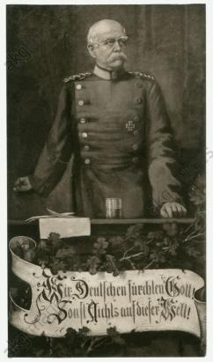
Cancelliere come capo plebiscitario
Art. 15. Il Cancelliere è nominato dall'Imperatore.
Art. 17. Cancelliere responsabile per tutti gli atti dell’Impero.
Il ruolo del Cancelliere nei confronti dell’Assemblea elettiva è volutamente vago, per persuadere l’opinione pubblica che Bismarck sia la personificazione della volontà della nazione. Invece di controllare uno ad uno gli atti di un governo sempre più complesso, basta la fiducia nella sua persona.

Slide 71
Governo e media
Bismarck usa occasionalmente i giornali per manipolare l’opinione pubblica, come nel 1870 per istigare il nazionalismo contro la Francia, ma fino alle sue dimissioni nel 1890 non investe in modo organizzato e a lungo termine nella propaganda;
Nei confronti di partiti «nemici del Reich» mantiene il tradizionale atteggiamento autoritario e usa la repressione invece della propaganda.
Spese governative per i rapporti con i media negli anni 1880’ | Reichsmark all’anno
Impero Tedesco | 600 000
Regno Unito | 1 milione
Terza Repubblica francese | 2,1 milioni

Slide 72
Partiti “nemici del Reich”
Partito Social-Democratico
Partito del Centro
Di ispirazione marxista, promuove i sindacati, le cooperative, l’istruzione gratuita e l’emancipazione delle donne.
Si diffonde tra operai urbani, di cultura tedesca e protestante.
Cresce nonostante fosse vietato dal 1878 al 1890; dal 1890 è il partito più votato in tutte le elezioni, fino a 35% in 1912;
Anche se non è rivoluzionario, suscita paure tra la borghesia.
Rappresenta tutti gli strati della popolazione cattolica che sente minacciata la propria cultura dal Reich prussiano-protestante.
Controlla I voti di intere comunità di provincia nella Germania del sud e dell’ovest – fino a 28% in 1874.
Dal 1871 al 1878 Bismarck avvia il Kulturkampf (lotta tra culture) – scuola pubblica, matrimonio civile, fine delle sovvenzioni alla chiesa, condanne per i sacerdoti le cui prediche turbano l’ordine pubblico

Slide 73
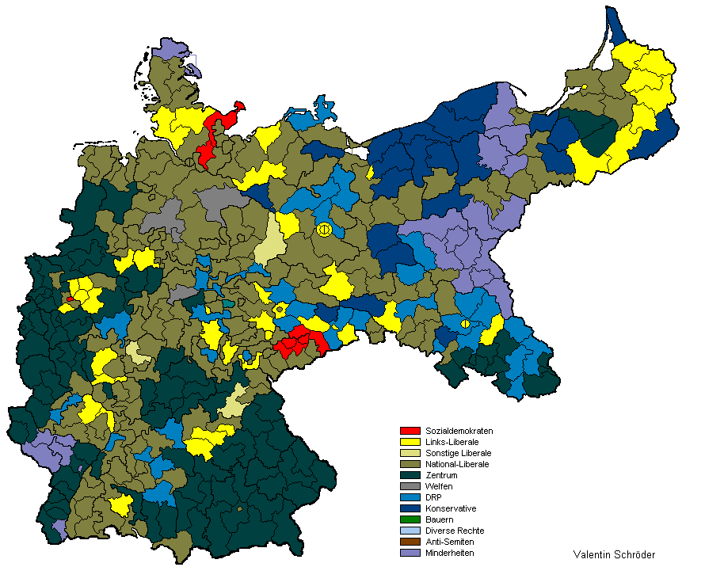
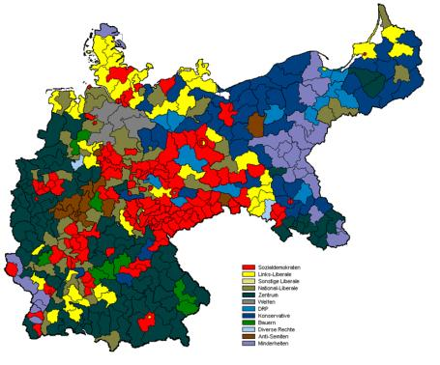
Elezioni 1874 - 1912

Slide 74
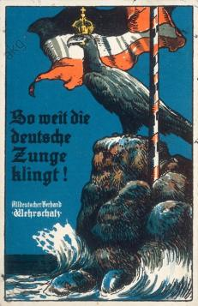
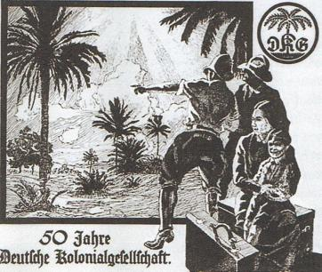
Propaganda indiretta
Dagli anni 1890’ il governo cambia tattica contro l’avanzata del partito socialdemocratico: invece della repressione, investe nella diffusione a lungo termine di idee nazionalistiche, di spirito di avventura coloniale ecc. finanziando una rete di associazioni non collegate al governo: Lega Pangermanica, Lega Cristiana-Tedesca, Società Coloniale…

Slide 75
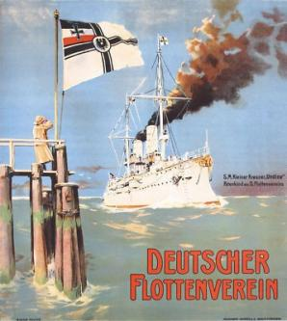
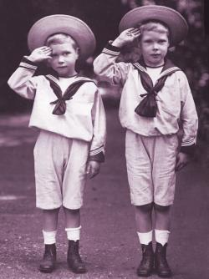
Lega navale
Fondata nel 1898, raggiunge 1 milione di membri, promuove la creazione di un impero coloniale tedesco.
Sostenuta dall’Imperatore Guglielmo II, organizzata dal ministro della marina ammiraglio Tirpitz, finanziata dalle acciaierie Krupp.
Introduce il cinema di propaganda – proiezioni gratuite di film che combinano spettacolo, avventura e nazionalismo, popolarizzano le uniformi da marinaio per bambini.

Slide 76
Stampa popolare contro Intelligenz-blatt
Dagli anni 1880’ si diffonde la stampa popolare grazie a:
Innovazioni tecniche – con l’invenzione della rotativa la stampa diventa 1000 volte più veloce ed economica. I vecchi editori vengono soppiantati da investitori attratti dal guadagno; entro 1914 solo 1 su 5 rimane sul mercato.
La alfabetizzazione si diffonde rapidamente tra le classi popolari – nel 1871 sa leggere 88% della popolazione.
Editori-imprenditori cercano di massimizzare i profitti dalla pubblicità aumentando le vendite ed evitando conflitti con il governo: puntano sulla spettacolarità, nazionalismo e pregiudizi popolari.

Slide 77
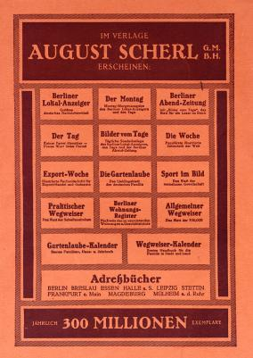
«Scherlismo»
Imprenditore August Scherl lancia nel 1883 il quotidiano gratuito «Berliner Lokal-Anzeiger»; su modello del Petit Journal combina pubblicità, cronaca e spettacolo, titoli di impatto e illustrazioni.
Si dichiara a-politico, ma sostiene la propaganda imperialista del governo e della Lega navale, che lo aiutano finanziariamente. Grazie ai guadagni crea un impero editoriale in concorrenza al gruppo editoriale della destra liberale «seria» Mosse.
«Scherlismo» diventa simbolo di giornalismo-spazzatura privo di etica professionale che punta ai «bassi istinti».

Slide 78
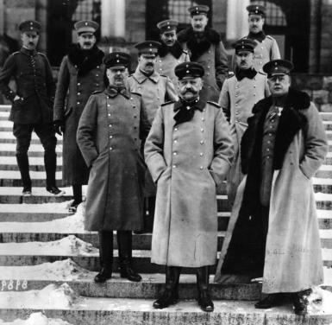
1914-1918 Guerra e dittatura militare
Effetto della I guerra mondiale:
Progressivo decadimento delle istituzioni pubbliche – Parlamento, amministrazione civile, Cancelliere, Imperatore, fino alla tacita dittatura del Supremo Comando dell’Esercito 1916-1918 guidato dal maresciallo Paul von Hindenburg.
Rivolta nella marina militare a fine ottobre diffonde la rivoluzione fino alla proclamazione della prima Repubblica tedesca 9 novembre 1918.

Slide 79
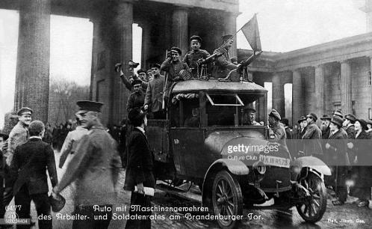
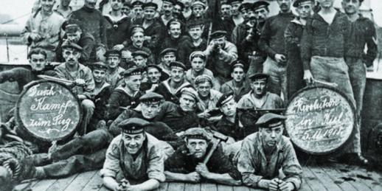
Rivoluzione di novembre 1918
30 ottobre : rivolta dei marinai e formazione dei «Consigli di operai e soldati»
9 novembre: soldati d Berlino chiedono istruzioni al quotidiano della SPD

Slide 80
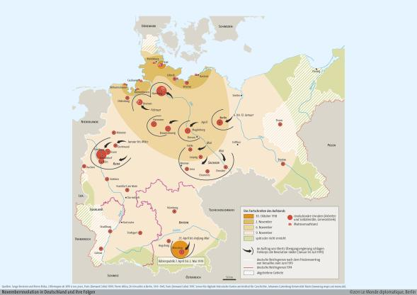
Diffusione della rivoluzione 30 ottobre-9 novembre 1918

Slide 81
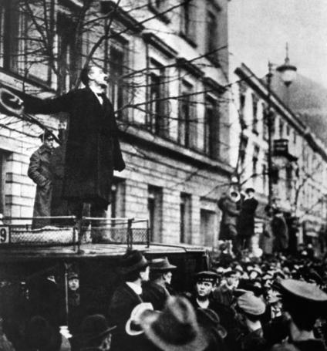
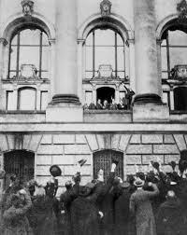
La “doppia” proclamazione della Repubblica
9 novembre 1918:
ore 14: socialdemocratico Philipp Scheidemann proclama la repubblica democratica e invoca «tranquillità, ordine e sicurezza»;
Ore 16: comunista Karl Liebknecht proclama la repubblica socialista e invoca la «rivoluzione mondiale».

Slide 82
Istituzioni rivoluzionarie
Congresso dei consigli dei soldati e operai:
Consiglio dei commissari del popolo: SPD+SPDI
Istituzioni dello stato
Reichstag eletto nel 1912
Governo del Reich concordato tra SPD e supremo comando dell’esercito
Friedrich Ebert SPD

Slide 83
Congresso nazionale dei Consigli dei soldati e operai (16-21 dicembre 1918) nei media
«Vossische Zeitung» (liberal-conservatore):
14 dicembre: «Invito alla riflessione» – «i Consigli non si devono intromettere nell’amministrazione»;
17 dicembre: «I Commissari del Popolo contro i Consigli» – «Il Congresso nazionale è paralizzato perché regnano disordine e caos; nell’aula si fuma e svolazzano dappertutto volantini; ci si comporta come in Russia»;
«Vorwärts» (SPD):
16-24 dicembre: «Governo del popolo o Governo dei fuorilegge?»: «Il Congresso è un manicomio, uno burla di giovani balordi, una buffonata, un raduno di scalmanati».
«Berliner Tageblatt» (liberale):
7-9 dicembre: «Signor Ebert, dopo tante belle parole, aspettiamo i fatti», «Quando si adotteranno le misure necessarie contro tumulti e strilli», «bisogna inviare l’esercito che riporti l’ordine prima che sia troppo tardi».
«Germania» (cattolico)
14 dicembre: «Ampi strati del popolo aspettano un atto di salvezza».

Slide 84
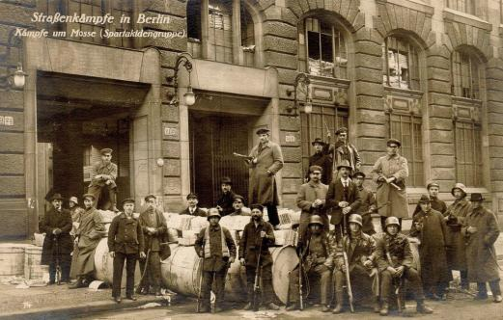
Rivolta spartachista 5-15 gennaio 1919
La Lega di Spartaco (KPD) occupa le redazioni del giornale della SPD e dei gruppi editoriali Scherl e Mosse come primo passo per una rivoluzione comunista.
La SPD chiama in aiuto le unità paramilitari di destra che riconquistano Berlino e uccidono Karl Liebknecht e Rosa Luxemburg.

Slide 85

Costituzione di Weimar 1919: «la costituzione più democratica del mondo»
Democrazia presidenziale: Presidente della Repubblica, poteri d’emergenza
Democrazia dei partiti: parlamento nazionale e parlamenti dei Land, governi deboli
Democrazia economica: parlamento economico (non realizzato)
Democrazia diretta: referendum e iniziativa popolare (inefficace)
Governo nominato dal Presidente, dipende dalla maggioranza del parlamento
Volontà popolare – tutti i maggiorenni

Slide 86
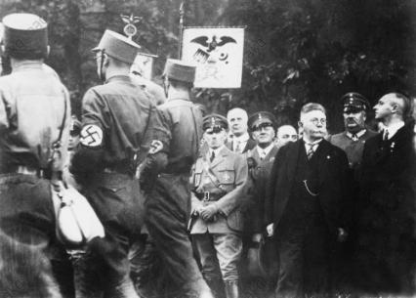
Alfred Hugenberg
1894 cofondatore della Lega Pangermanica;
1909-1919 a capo dell’industria di armamenti Krupp;
1916 acquista il gruppo mediatico Scherl e l’agenzia di stampa Telegraphen-Union, controlla il mercato pubblicitario;
1919 cofondatore del Partito Nazionale Popolare Tedesco (DNVP) e suo capo dal 1928;
1919 cofondatore e membro della presidenza della Confindustria tedesca (RDI);
durante gli 1920’ acquista 1600 quotidiani che pubblicano notizie e commenti inviati dal «quartier generale» di 2000 redattori;
1927 acquista la casa cinematografica UFA che controlla quasi tutta la produzione tedesca di film e cinegiornali.

Slide 87
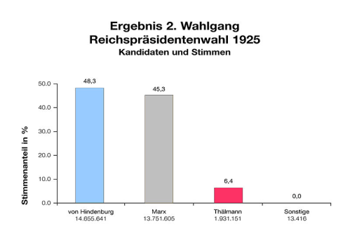
1925 ex-dittatore militare Paul von Hindenburg eletto Presidente della Repubblica
Il ricordo della rivolta di Spartaco divide I voti della sinistra facendo vincere l’ex maresciallo dell’esercito imperiale Hindenburg. Per la KPD:
«Non è compito del proletariato scegliere il male minore tra il dittatore civile Marx e il dittatore militare Hindenburg. Ci appelliamo alle masse: organizzate la lotta di massa contro i dittatori borghesi! Ogni operaio voti contro Hindenburg e Marx per Thälmann!»

Slide 88
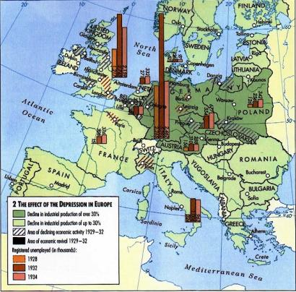
Crisi economica mondiale del 1929
29 ottobre 1929 scoppio della bolla speculativa alla borsa di Wall street avvia la Grande Depressione;
Quasi tutti gli stati adottano politiche economiche fondate su protezionismo e austerità: causano la riduzione del commercio mondiale di due terzi e la disoccupazione che colpisce 25% della popolazione attiva negli Stati Uniti e 30% in Germania.

Slide 89

Elezioni per il parlamento nazionale 1924-1933
Dalle elezioni del 1930 - prime dall’inizio della crisi economica mondiale:
crescono i partiti antidemocratici NSDAP e KPD,
SPD chiede la fine dell’austerità ma è esclusa dal governo,
Non c’è maggioranza in parlamento

Slide 90
Governi presidenziali ottobre 1930-marzo 1933
Per governare senza la SPD il Presidente Hindenburg usa l’articolo 48 della costituzione:
«Il presidente può prendere le misure necessarie al ristabilimento dell’ordine e della sicurezza pubblica, quando essi siano turbati o minacciati in modo rilevante, e, se necessario, intervenire con la forza armata. A tale scopo può sospendere in tutto o in parte la efficacia dei diritti fondamentali stabiliti dagli articoli 114, 115, 117, 118, 123, 124 e 153» (libertà personali e politiche).
 | 1930 | 1931 | 1932
Leggi approvate dal parlamento | 98 | 34 | 5
Decreti di emergenza del Presidente | 5 | 44 | 66
Giorni di attività del parlamento | 94 | 41 | 13

Slide 91

Governo Hitler 30 gennaio 1933
Hindenburg nomina Hitler cancelliere di un governo di coalizione NSDAP-DNVP, privo di sostegno del parlamento.
Con il decreto presidenziale di emergenza del 28 febbraio 1933 sfrutta l’incendio del Reichstag per abolire i diritti fondamentali dei cittadini e iniziare la dittatura.

Slide 92

Legge costituzionale dei pieni poteri
Legge approvata dal parlamento con la maggioranza di 2/3 richiesta per modificare la costituzione, affida a Hitler il potere di modificare tutte le leggi.
Approvata da tutti I partiti - NSDAP 45%, DNVP 8%, partito cattolico del centro 11%, tranne SPD 19% (KPD – 13%, ma sono già fuori legge – in prigione o all’estero).

Slide 93
Germania Est
Otto Grotewohl (vice-presidente SED), Piani per la costituzione tedesca, 1947:
«Weimar non fu vittima di ‘troppa democrazia’, ma di troppo poca. Non si può addossare al popolo ‘cattivo’, ‘impreparato’ e ‘stupido’ la colpa per la catastrofe. Cosa poteva fare il popolo contro i mercanteggi segreti della burocrazia ministeriale e i magnati della finanza… dove la stampa, cinema e radio erano diretti esclusivamente dai cosiddetti ‘difensori dello Stato’?»
«Grazie al potere dei loro monopoli, la borghesia della Repubblica di Weimar si è comprata il dominio decisivo su tutti gli strumenti di condizionamento di massa. I tre che hanno rovinato la Germania: Stinnes, Hugenberg e Kirdorf saltano fuori nella stampa, cinema e in tutti i vertici dei mezzi di formazione dell’opinione pubblica…»
«Deve forse il popolo essere un popolo di geni, se lo Stato stesso cerca o tacitamente permette di fuorviare il popolo con i metodi più raffinati della propaganda popolare?»

Slide 94

Günter Kertzscher, Il fondamento della democrazia
in “Berliner Zeitung” 9 giugno 1946:
«La costituzione di Weimar avrebbe potuto promuovere il progresso, se il potere reale non fosse stato nelle mani dei suoi nemici. Essi dominavano con il loro capitale gran parte della stampa e influenzavano continuamente l’opinione pubblica. Basta ricordarsi le edizioni Scherl e la UFA diretti dall’ex direttore della Krupp, Hugenberg… In Parlamento si discuteva spesso di questioni che erano già state decise nelle sale riunioni del grande capitale».

Slide 95

Germania Ovest
Fase espansiva del settore informativo dopo la guerra: dalla proclamazione della costituzione nel 1949 al 1954 aprono 1500 giornali.
Fase di concentrazione del potere mediatico: nei 20 anni successivi cala il numero di editori e il gruppo di Axel Springer conquista il dominio sul mercato pubblicitario e di vendite grazie al giornale popolare «Bild», nonostante i ripetuti tentativi della «Commissione per la concorrenza della stampa, radio, televisione e cinema» istituita nel 1964 e dell’«Ufficio federale per i cartelli» istituito nel 1958.

Slide 96
Stampa: difesa dallo stato o dalla società?
Ernst Forsthoff, Difesa costituzionale della stampa (parere legale a favore del gruppo Springer, 1969):
Lo stato non deve regolamentare il mercato editoriale, perché:
La libertà di stampa è un diritto di tradizione liberale che protegge l’indipendenza della società.
Ulrich Scheuner, Libertà di stampa (1965):
Lo stato deve proteggere la stampa dal potere economico dei grandi gruppi editoriali, perché:
La stampa è un’istituzione fondamentale per un’opinione pubblica democratica.

